Slide 1
















CUESTIONARIO
SIMCE
para Apoderados
Colegio San Francisco Machalí

Slide 2

¿QUÉ ES EL SIMCE?
  Sistema de Medición de la Calidad de la Educación.
  Objetivo: Evaluar aprendizajes y factores asociados al rendimiento escolar.
  ¿Quiénes participan? Estudiantes, docentes, directivos y apoderados.
  Importancia: Apoya la mejora educativa y entrega información a las comunidades escolares.

Slide 3

¿QUÉ ES EL CUESTIONARIO PARA APODERADOS?
  Instrumento complementario al SIMCE.
  Recoge información sobre el entorno familiar y escolar del estudiante.
  No mide conocimientos, sino factores asociados al aprendizaje.

Slide 4
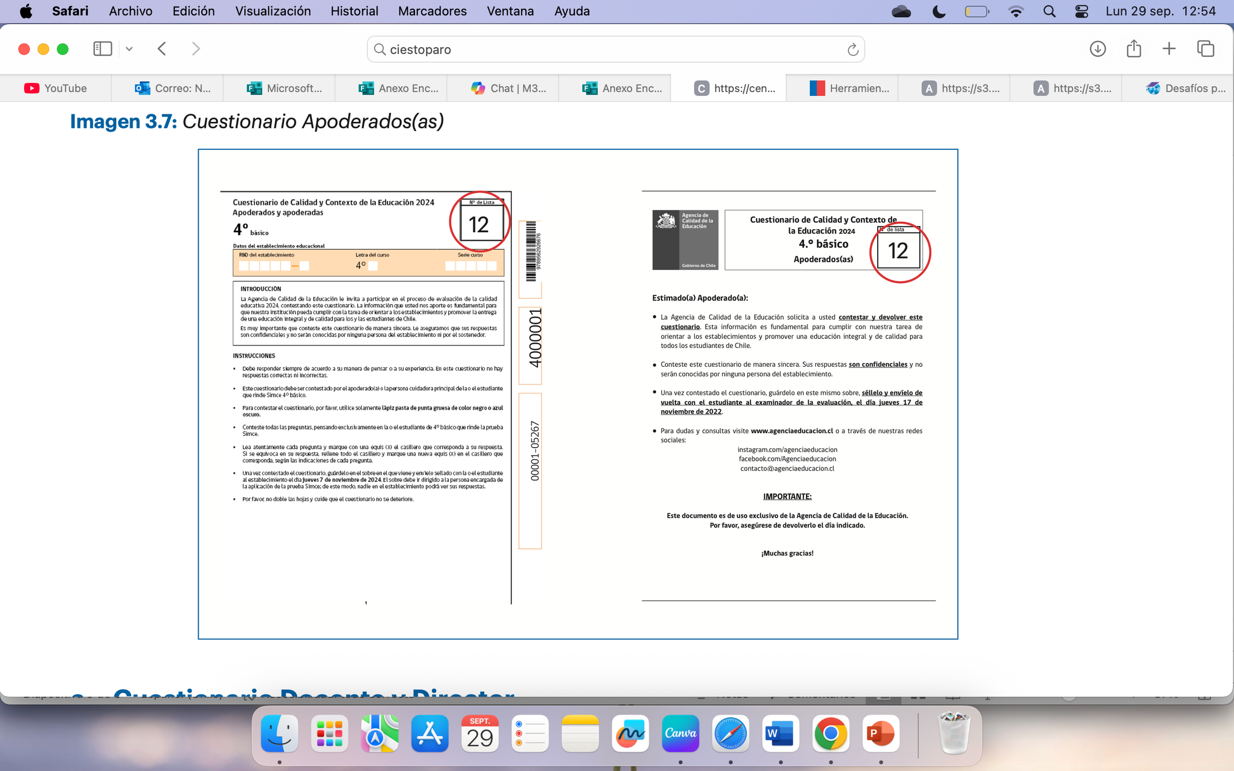

UNA APROXIMACIÓN AL CUESTIONARIO...
DATOS
INSTRUCCIONES

Slide 5


¿QUÉ TIPO DE PREGUNTAS INCLUYE?
Condiciones del Hogar
Apoyo Escolar
Percepción del Establecimiento
Participación en tareas, comunicación con el colegio, expectativas educativas, etc.
Nivel educacional de los padres, ocupación, acceso a tecnología, número de libros, etc.
Ambiente escolar, seguridad, comunicación con docentes, etc.

Slide 6


¿POR QUÉ ES IMPORTANTE QUE LOS
APODERADOS LO COMPLETEN?
  Aporta datos clave para entender el contexto del estudiante.
  Mejora la calidad del análisis de resultados SIMCE.
  Es confidencial y no influye directamente en el puntaje del estudiante.

Slide 7





¿CÓMO SE USA LA INFORMACIÓN
DE LOS CUESTIONARIOS?
La Agencia de Calidad de la Educación utiliza las respuestas para comprender el contexto socioeducativo de los estudiantes.
El Ministerio de Educación clasifica a los establecimientos en grupos socioeconómicos (GSE) según las respuestas de los apoderados.
Esta clasificación considera factores como nivel educacional de los padres, ocupación, acceso a bienes y servicios, entre otros.
Los GSE permiten comparar resultados SIMCE entre escuelas con contextos similares.
EJEMPLO:
La información es confidencial y se usa exclusivamente para fines estadísticos y de mejora educativa.

Slide 8
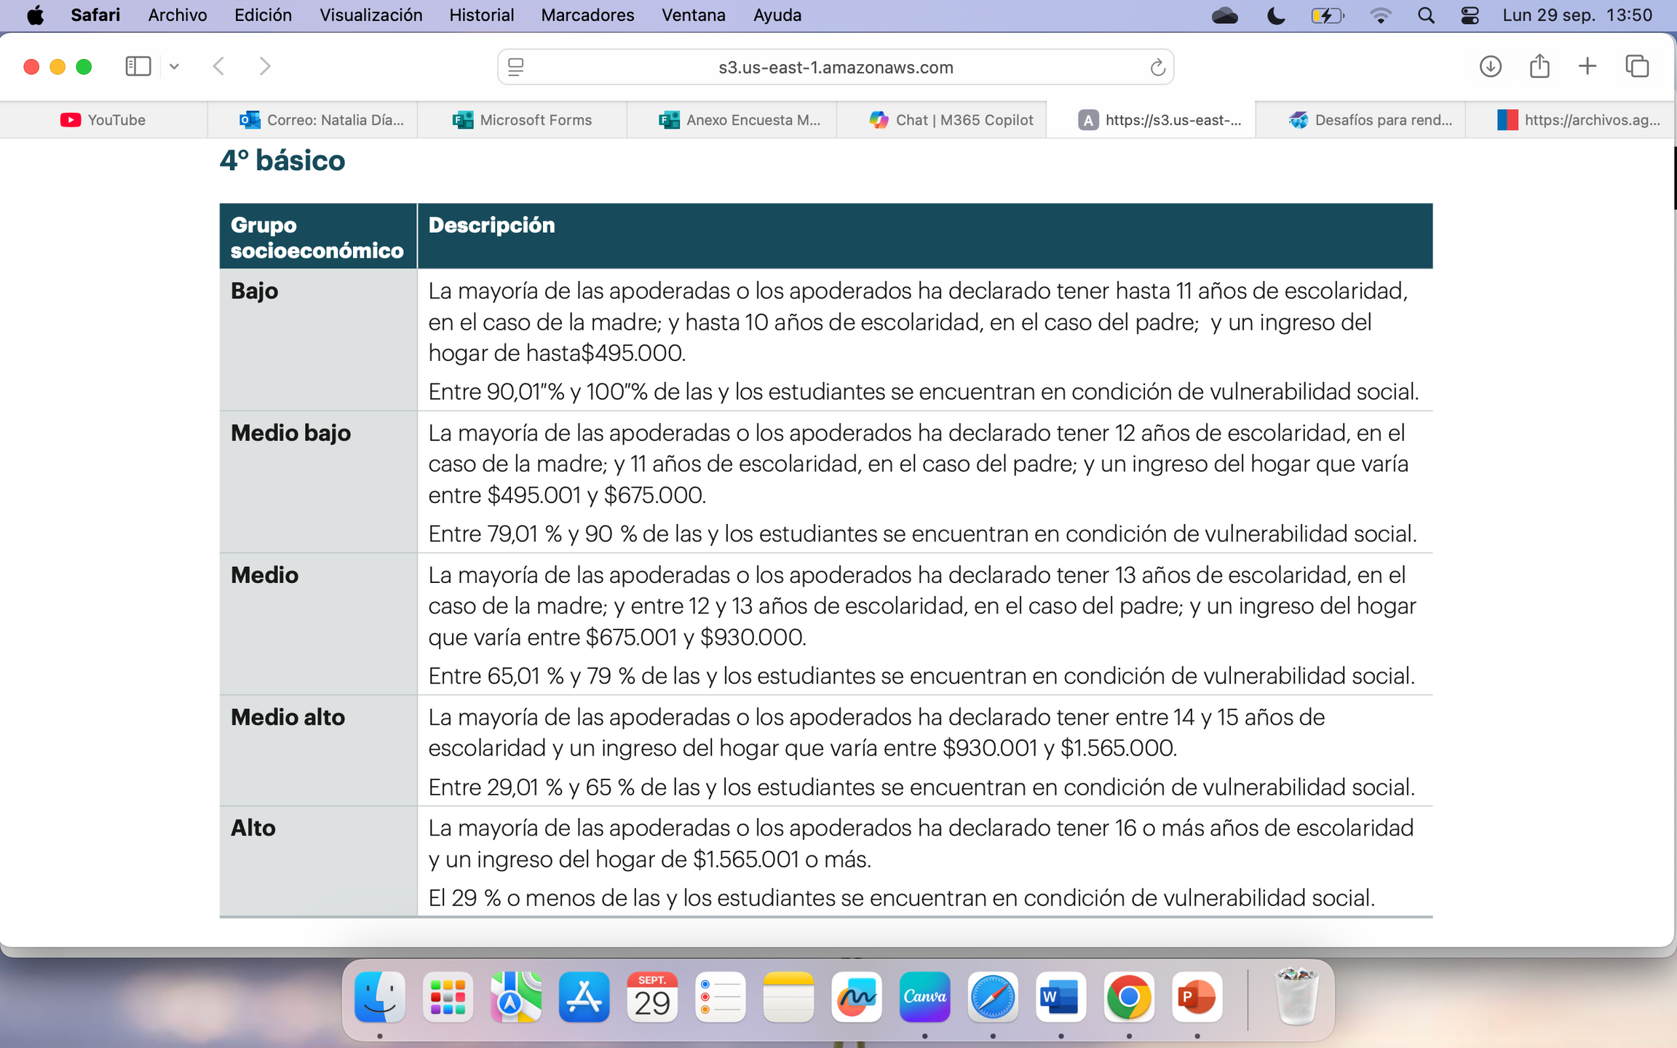

EJEMPLO CLASIFICACIÓN GSE

Slide 9


¿CUÁNDO Y CÓMO SE RESPONDE?
¿CUÁNDO?
¿CÓMO?
  Cada Estudiante evaluado tendrá un sobre sellado con el Cuestionario al Apoderado.
  El cuestionario debe ser completado en el hogar por el Apoderado del estudiante.
  Responder cada pregunta, de acuerdo a la escala de apreciación indicada.
  Devolver el cuestionario al día siguiente a través del estudiante.
  Entregar al evaluador SIMCE.
Se aplica en paralelo a la evaluación SIMCE de los estudiantes.
4° BÁSICO: SE COMPLETA EL 5 DE NOVIEMBRE Y SE ENTREGA EL 6 DE NOVIEMBRE
8° BÁSICO: SE COMPLETA EL 22 DE OCTUBRE Y SE ENTREGA EL 23 DE OCTUBRE
II MEDIO: SE COMPLETA EL 11 DE NOVIEMBRE Y SE ENTREGA EL 12 DE NOVIEMBRE

Slide 10





NO OLVIDAR...
Responde con sinceridad y calma
Contribuyes a una educación más justa
Tu participación es fundamental
La información es confidencial

Slide 11


MUCHAS
GRACIAS
“El futuro se construye con el trabajo del presente”

